Slide 1
23.01.2024 303 ИСП
Notes:
сегодня речь пойдет о том, какие бывают IP-адреса, и как ими пользоваться. Что такое маска подсети, как она считается, и для чего она нужна. Как делить сети на подсети и суммировать их.

Slide 2
Основные сетевые термины и сетевые модели
Notes:
разобрать работу самых важных протоколов и как строятся сети простым языком.
И дополнительно сегодня речь пойдет о том, какие бывают IP-адреса, и как ими пользоваться. Что такое маска подсети, как она считается, и для чего она нужна. Как делить сети на подсети и суммировать их.

Slide 3
ЧТО ТАКОЕ СЕТЬ?
Notes:
Итак, начнем с основных сетевых терминов.
Это совокупность устройств и систем, которые подключены друг к другу (логически или физически) и общающихся между собой.
Сюда можно отнести сервера, компьютеры, телефоны, маршрутизаторы и так далее. Размер этой сети может достигать размера Интернета, а может состоять всего из двух устройств, соединенных между собой кабелем. Чтобы не было каши, разделим компоненты сети на группы:

Slide 4
КАКИМ МОЖЕТ БЫТЬ РАЗМЕР СЕТИ?
Notes:
Размер этой сети может достигать размера Интернета, а может состоять всего из двух устройств, соединенных между собой кабелем.

Slide 5
КАКИМ МОЖЕТ БЫТЬ РАЗМЕР СЕТИ?
Notes:
Чтобы не было каши, разделим компоненты сети на группы:

Slide 6
1) Оконечные узлы 2) Промежуточные устройства 3) Сетевые среды
Notes:
Чтобы не было каши, разделим компоненты сети на группы:
Оконечные узлы: Устройства, которые передают и/или принимают какие-либо данные. (Что относится?) Это могут быть компьютеры, телефоны, сервера, какие-то терминалы или тонкие клиенты, телевизоры
Промежуточные устройства: Это устройства, которые соединяют оконечные узлы между собой. (Что относится?) Сюда можно отнести коммутаторы, концентраторы, модемы, маршрутизаторы, точки доступа Wi-Fi.
Сетевые среды: Это те среды, в которых происходит непосредственная передача данных. (Что относится?) Сюда относятся кабели, сетевые карточки, различного рода коннекторы, воздушная среда передачи. Если это медный кабель, то передача данных осуществляется при помощи электрических сигналов. У оптоволоконных кабелей, при помощи световых импульсов. Ну и у беспроводных устройств, при помощи радиоволн.

Slide 7
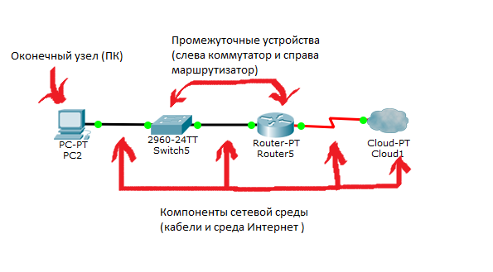
Notes:
Чтобы не было каши, разделим компоненты сети на группы:
Оконечные узлы: Устройства, которые передают и/или принимают какие-либо данные. (Что относится?) Это могут быть компьютеры, телефоны, сервера, какие-то терминалы или тонкие клиенты, телевизоры
Промежуточные устройства: Это устройства, которые соединяют оконечные узлы между собой. (Что относится?) Сюда можно отнести коммутаторы, концентраторы, модемы, маршрутизаторы, точки доступа Wi-Fi.
Сетевые среды: Это те среды, в которых происходит непосредственная передача данных. (Что относится?) Сюда относятся кабели, сетевые карточки, различного рода коннекторы, воздушная среда передачи. Если это медный кабель, то передача данных осуществляется при помощи электрических сигналов. У оптоволоконных кабелей, при помощи световых импульсов. Ну и у беспроводных устройств, при помощи радиоволн.

Slide 8
Notes:
Чтобы не было каши, разделим компоненты сети на группы:
Оконечные узлы: Устройства, которые передают и/или принимают какие-либо данные. (Что относится?) Это могут быть компьютеры, телефоны, сервера, какие-то терминалы или тонкие клиенты, телевизоры
Промежуточные устройства: Это устройства, которые соединяют оконечные узлы между собой. (Что относится?) Сюда можно отнести коммутаторы, концентраторы, модемы, маршрутизаторы, точки доступа Wi-Fi.
Сетевые среды: Это те среды, в которых происходит непосредственная передача данных. (Что относится?) Сюда относятся кабели, сетевые карточки, различного рода коннекторы, воздушная среда передачи. Если это медный кабель, то передача данных осуществляется при помощи электрических сигналов. У оптоволоконных кабелей, при помощи световых импульсов. Ну и у беспроводных устройств, при помощи радиоволн.

Slide 9
ДЛЯ ЧЕГО МЫ ИСПОЛЬЗУЕМ СЕТИ?
Notes:
самые популярные, которые используются в повседневной жизни:

Slide 10
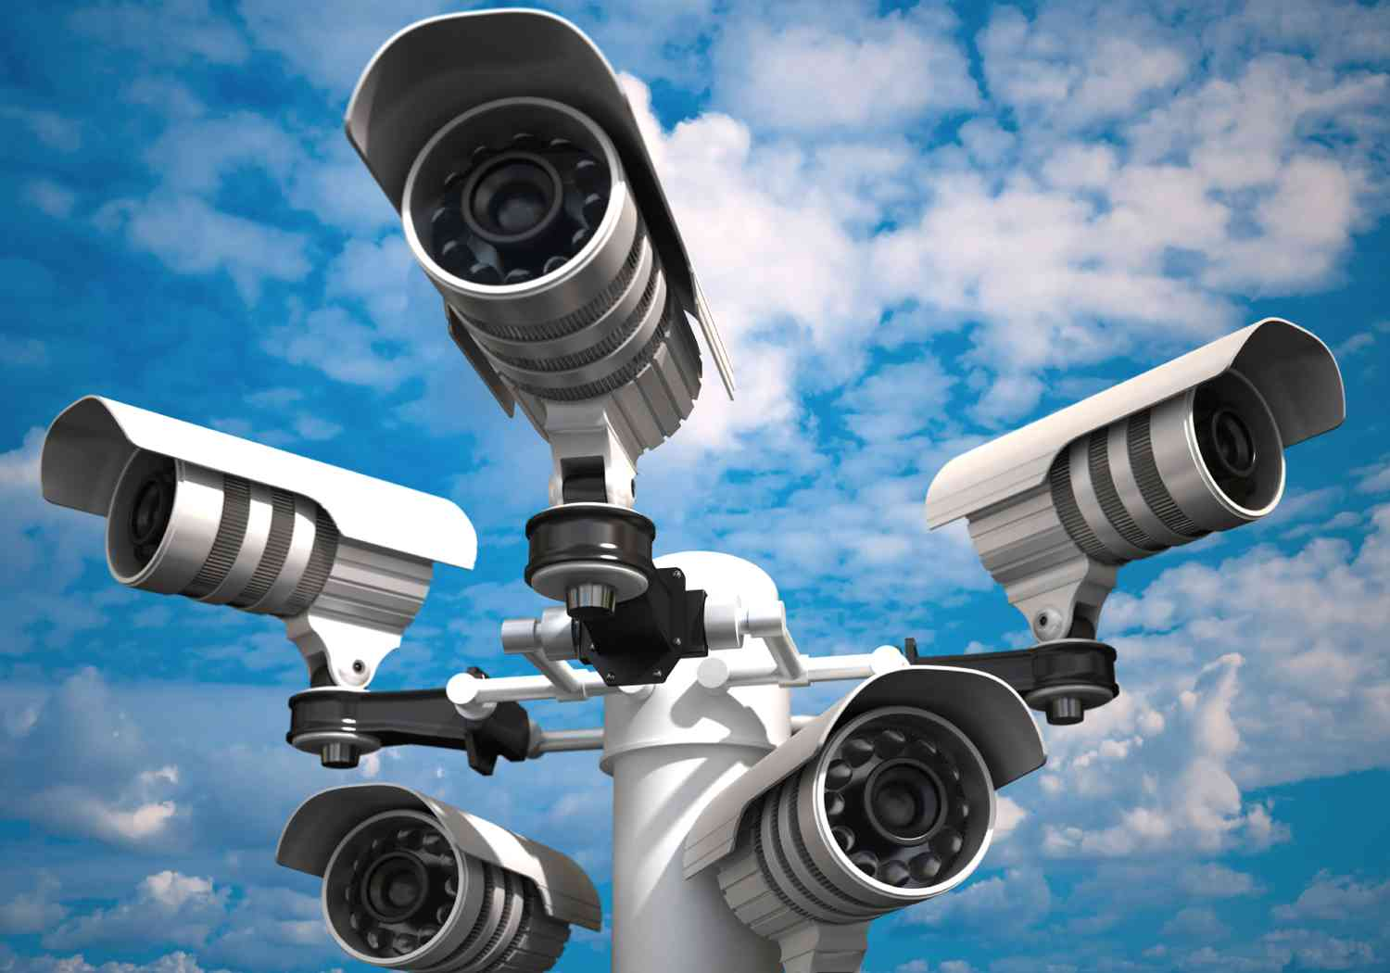
Сетевые ресурсы (Например, принтеры, камеры, к которым есть удаленный доступ)
Notes:
самые популярные, которые используются в повседневной жизни:
Приложения: При помощи приложений отправляем разные данные между устройствами, открываем доступ к общим ресурсам.
Сетевые ресурсы: Это сетевые принтеры, которыми, к примеру, пользуются в офисе или сетевые камеры, которые просматривает охрана, находясь в удаленной местности.
Хранилище: Используя сервер или рабочую станцию, подключенную к сети, создается хранилище доступное для других.
Резервное копирование: Часто, в крупных компаниях, используют центральный сервер, куда все компьютеры копируют важные файлы для резервной копии.
VoIP: Телефония, работающая по протоколу IP.

Slide 11
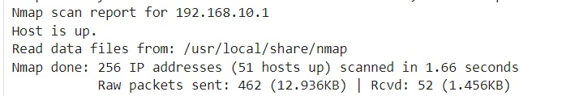
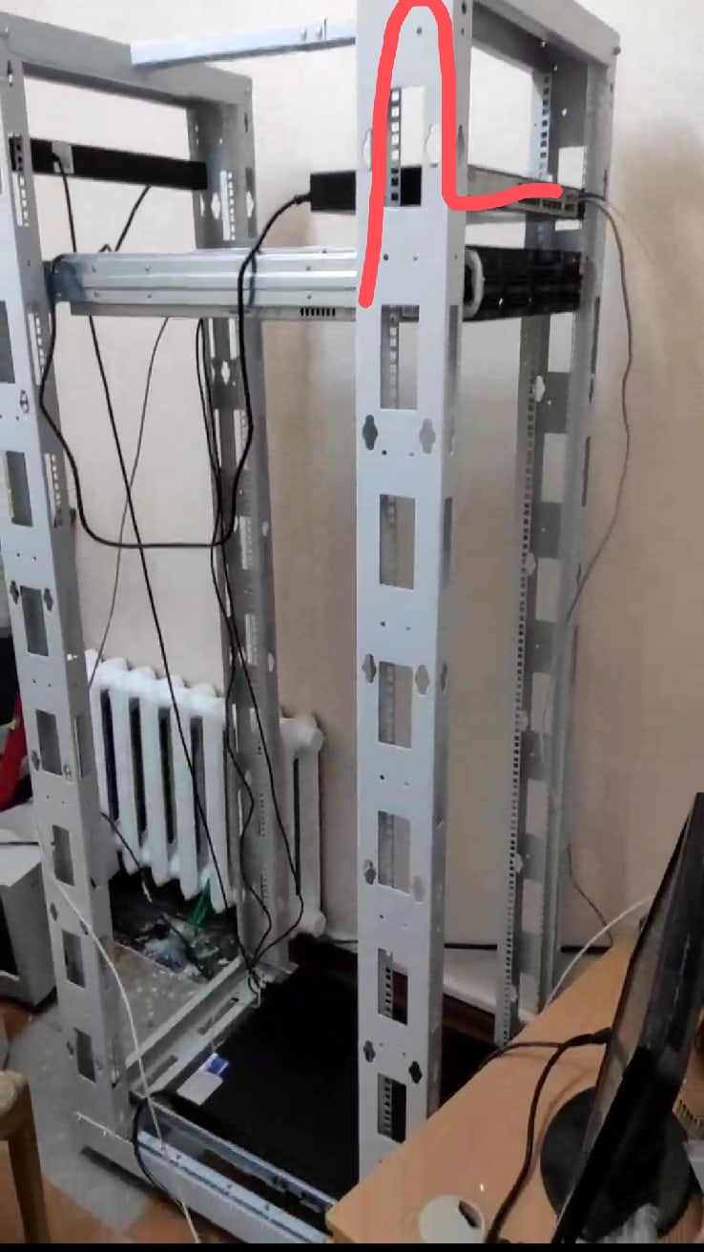
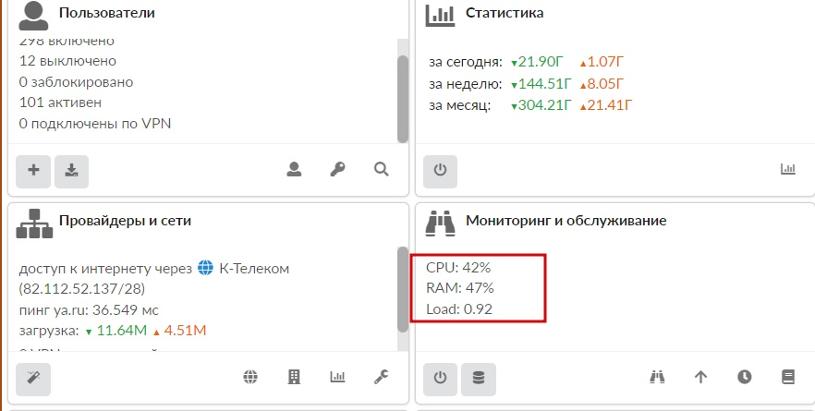
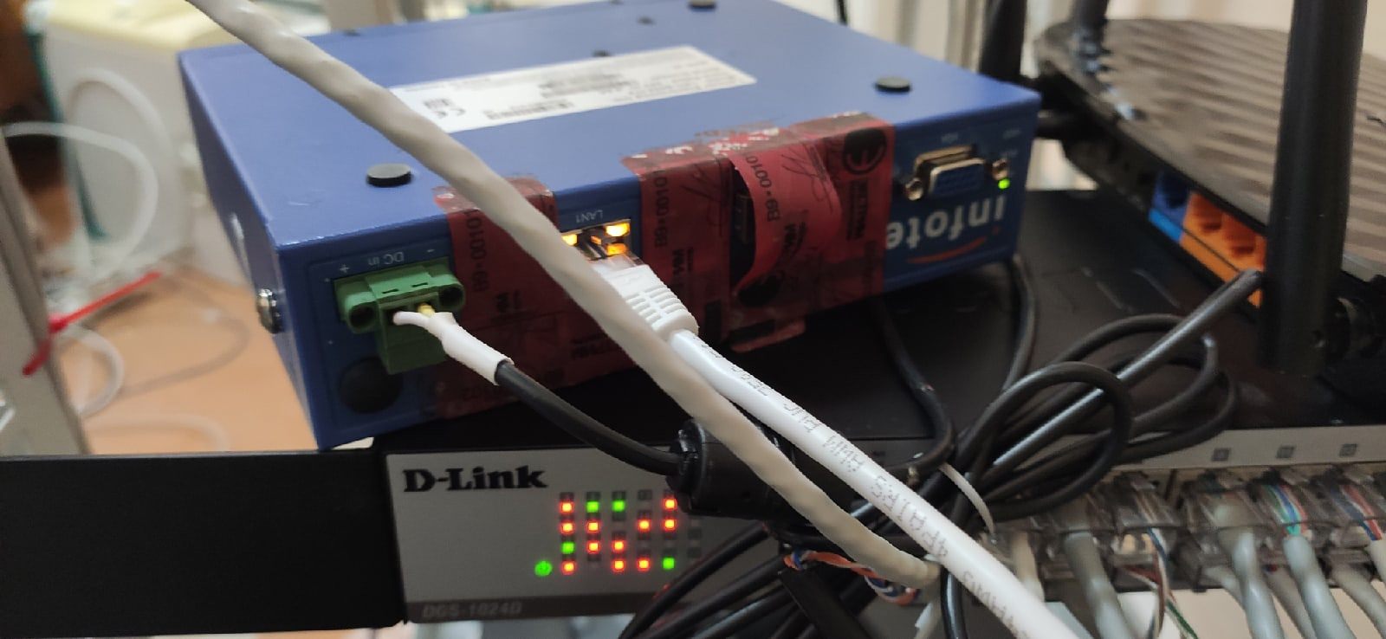
Хранилище (Например: Сервера)
Notes:
самые популярные, которые используются в повседневной жизни:
Приложения: При помощи приложений отправляем разные данные между устройствами, открываем доступ к общим ресурсам.
Сетевые ресурсы: Это сетевые принтеры, которыми, к примеру, пользуются в офисе или сетевые камеры, которые просматривает охрана, находясь в удаленной местности.
Хранилище: Используя сервер или рабочую станцию, подключенную к сети, создается хранилище доступное для других.
Резервное копирование: Часто, в крупных компаниях, используют центральный сервер, куда все компьютеры копируют важные файлы для резервной копии.
VoIP: Телефония, работающая по протоколу IP.

Slide 12
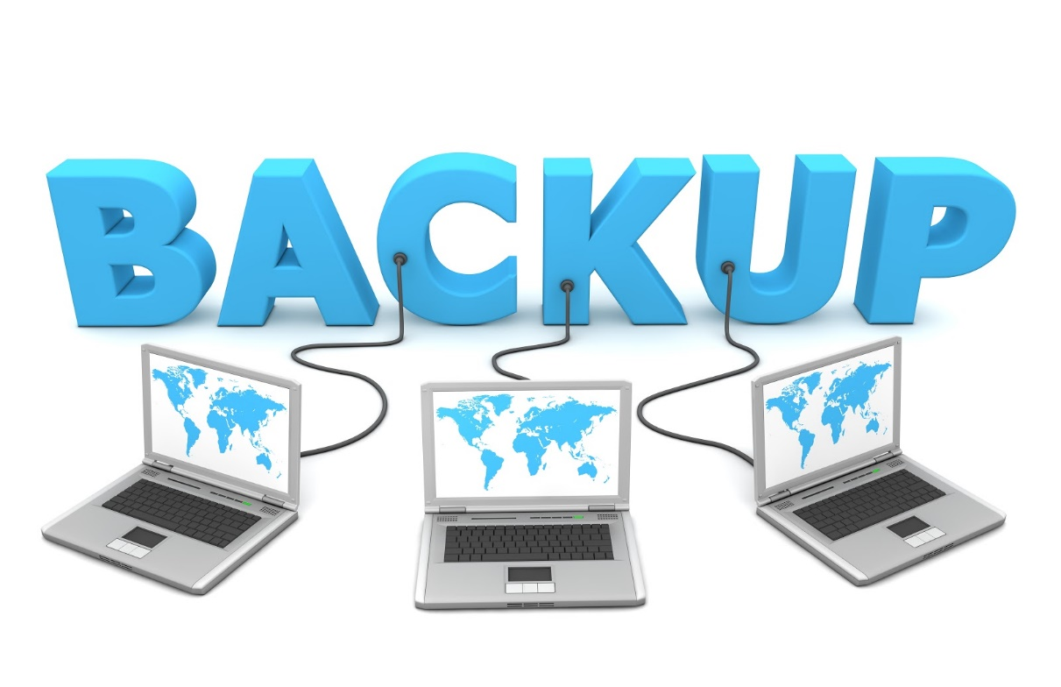
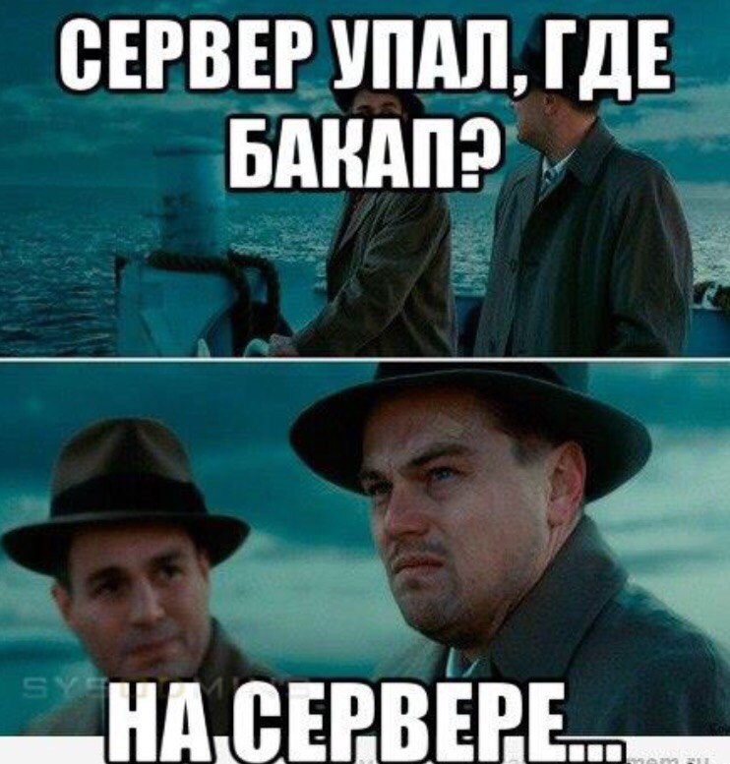
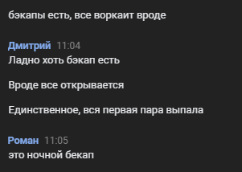
Резервное копирование
(Тут без комментариев)
Notes:
самые популярные, которые используются в повседневной жизни:
Приложения: При помощи приложений отправляем разные данные между устройствами, открываем доступ к общим ресурсам.
Сетевые ресурсы: Это сетевые принтеры, которыми, к примеру, пользуются в офисе или сетевые камеры, которые просматривает охрана, находясь в удаленной местности.
Хранилище: Используя сервер или рабочую станцию, подключенную к сети, создается хранилище доступное для других.
Резервное копирование: Часто, в крупных компаниях, используют центральный сервер, куда все компьютеры копируют важные файлы для резервной копии.
VoIP: Телефония, работающая по протоколу IP.

Slide 13
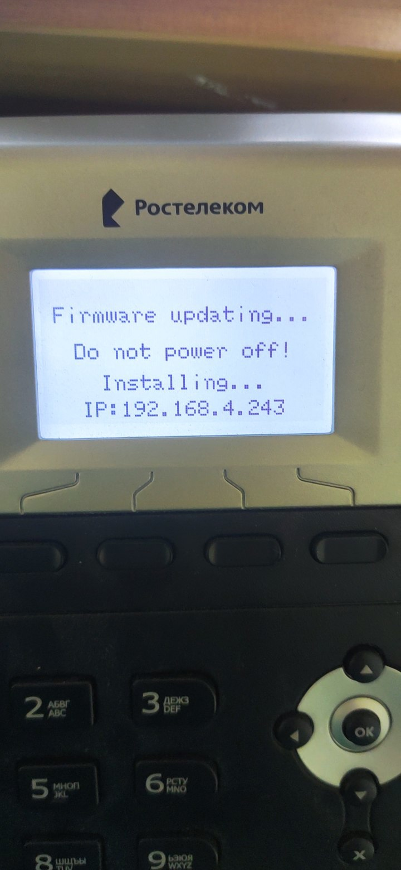
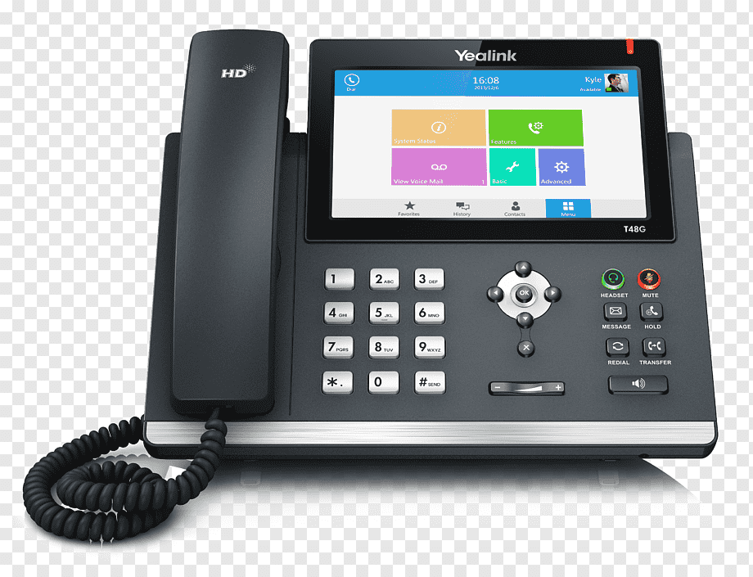
VoIP
(Например: IP-телефония)
Notes:
самые популярные, которые используются в повседневной жизни:
Приложения: При помощи приложений отправляем разные данные между устройствами, открываем доступ к общим ресурсам.
Сетевые ресурсы: Это сетевые принтеры, которыми, к примеру, пользуются в офисе или сетевые камеры, которые просматривает охрана, находясь в удаленной местности.
Хранилище: Используя сервер или рабочую станцию, подключенную к сети, создается хранилище доступное для других.
Резервное копирование: Часто, в крупных компаниях, используют центральный сервер, куда все компьютеры копируют важные файлы для резервной копии.
VoIP: Телефония, работающая по протоколу IP.

Slide 14
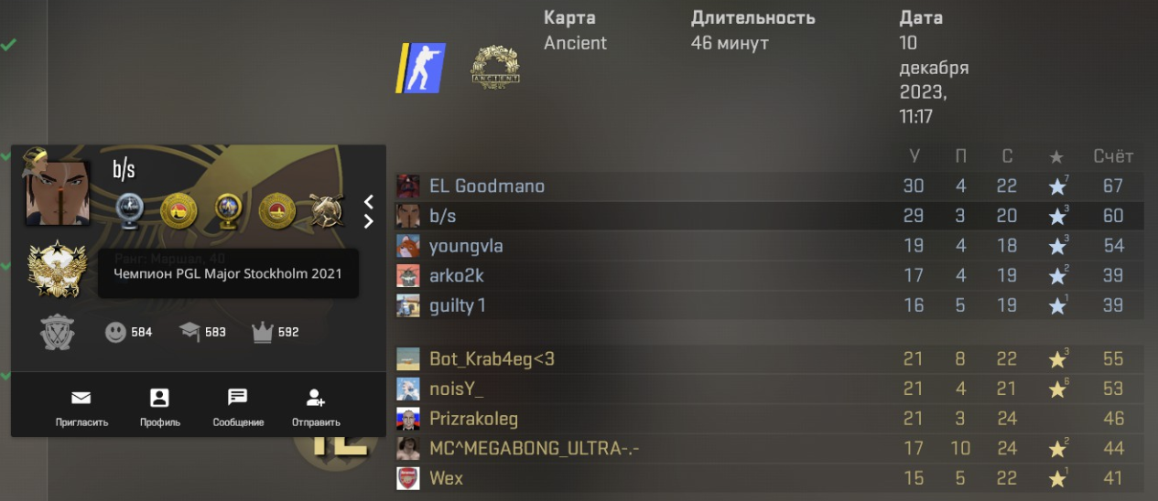
Приложения (Например играя в игры, чаты в играх, приложениях и.т.д)
Notes:
самые популярные, которые используются в повседневной жизни:
Приложения: При помощи приложений отправляем разные данные между устройствами, открываем доступ к общим ресурсам.
Сетевые ресурсы: Это сетевые принтеры, которыми, к примеру, пользуются в офисе или сетевые камеры, которые просматривает охрана, находясь в удаленной местности.
Хранилище: Используя сервер или рабочую станцию, подключенную к сети, создается хранилище доступное для других.
Резервное копирование: Часто, в крупных компаниях, используют центральный сервер, куда все компьютеры копируют важные файлы для резервной копии.
VoIP: Телефония, работающая по протоколу IP.

Slide 15
ВИДЫ ТОПОЛОГИИ
Notes:
Топология с общей шиной

Slide 16
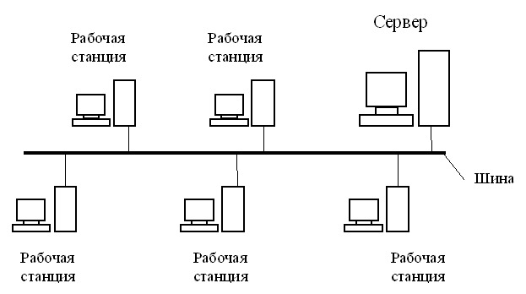
Notes:
Топология с общей шиной
Одна из первых физических топологий. Суть состояла в том, что к одному длинному кабелю подсоединяли все устройства и организовывали локальную сеть. На концах кабеля требовались терминаторы. Как правило — это было сопротивление на 50 Ом, которое использовалось для того, чтобы сигнал не отражался в кабеле. Преимущество ее было только в простоте установки. С точки зрения работоспособности была крайне не устойчивой. Если где-то в кабеле происходил разрыв, то вся сеть оставалась парализованной, до замены кабеля.

Slide 17
Notes:
Топология с общей шиной
Одна из первых физических топологий. Суть состояла в том, что к одному длинному кабелю подсоединяли все устройства и организовывали локальную сеть. На концах кабеля требовались терминаторы. Как правило — это было сопротивление на 50 Ом, которое использовалось для того, чтобы сигнал не отражался в кабеле. Преимущество ее было только в простоте установки. С точки зрения работоспособности была крайне не устойчивой. Если где-то в кабеле происходил разрыв, то вся сеть оставалась парализованной, до замены кабеля.

Slide 18
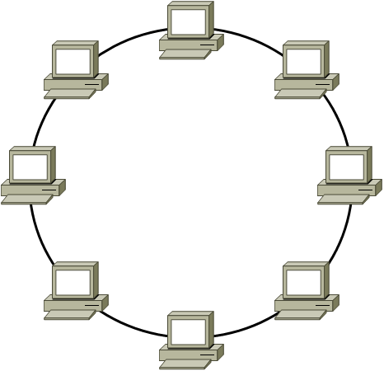
Notes:
Кольцевая топология
В данной топологии каждое устройство подключается к 2-ум соседним. Создавая, таким образом, кольцо. Здесь логика такова, что с одного конца компьютер только принимает, а с другого только отправляет. То есть, получается передача по кольцу и следующий компьютер играет роль ретранслятора сигнала. За счет этого нужда в терминаторах отпала. Соответственно, если где-то кабель повреждался, кольцо размыкалось и сеть становилась не работоспособной. Для повышения отказоустойчивости, применяют двойное кольцо, то есть в каждое устройство приходит два кабеля, а не один. Соответственно, при отказе одного кабеля, остается работать резервный.

Slide 19
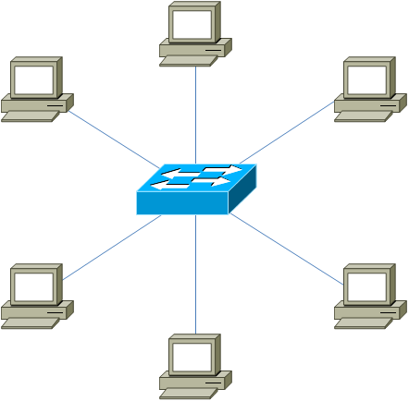
Notes:
Топология звезда
Все устройства подключаются к центральному узлу, который уже является ретранслятором. В наше время данная модель используется в локальных сетях, когда к одному коммутатору подключаются несколько устройств, и он является посредником в передаче. Здесь отказоустойчивость значительно выше, чем в предыдущих двух. При обрыве, какого либо кабеля, выпадает из сети только одно устройство. Все остальные продолжают спокойно работать.

Slide 20
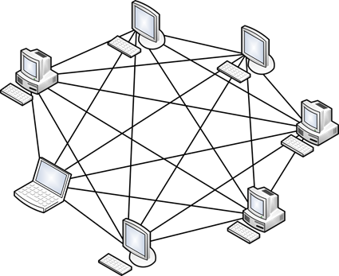
Notes:
Полносвязная топология
Все устройства связаны напрямую друг с другом. То есть с каждого на каждый. Данная модель является, пожалуй, самой отказоустойчивой, так как не зависит от других. Но строить сети на такой модели сложно и дорого. Так как в сети, в которой минимум 1000 компьютеров, придется подключать 1000 кабелей на каждый компьютер.

Slide 21
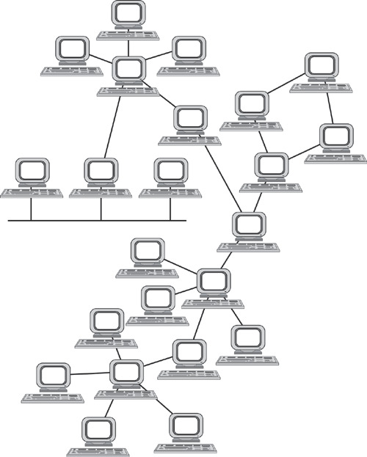
Notes:
Смешанная топология
Самая популярная топология, которая объединила все топологии выше в себя. Представляет собой древовидную структуру, которая объединяет все топологии. Одна из самых отказоустойчивых топологий, так как если у двух площадок произойдет обрыв, то парализована будет связь только между ними, а все остальные объединенные площадки будут работать безотказно.

Slide 22
СЕТЕВЫЕ МОДЕЛИ
Notes:
сетевые модели
На этапе зарождения компьютеров, у сетей не было единых стандартов. Каждый вендор использовал свои проприетарные решения, которые не работали с технологиями других вендоров. Конечно, оставлять так было нельзя и нужно было придумывать общее решение.

Slide 23
ISO — International Organization for Standartization
МОДЕЛЬ OSI
Notes:
международная организация по стандартизации
Они изучали многие, применяемые на то время, модели и в результате придумали модель OSI, релиз которой состоялся в 1984 году.
Проблема ее была только в том, что ее разрабатывали около 7 лет. Пока специалисты спорили, как ее лучше сделать, другие модели модернизировались и набирали обороты. В настоящее время модель OSI не используют.
Она применяется только в качестве обучения сетям. (Знать должны все)

Slide 24
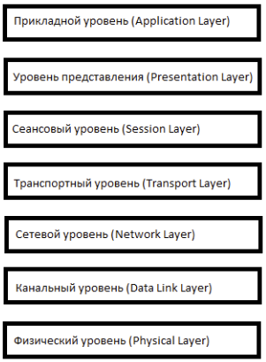
Notes:
Состоит она из 7 уровней и каждый уровень выполняет определенную ему роль и задачи. Разберем, что делает каждый уровень снизу вверх:
1) Физический уровень (Physical Layer): определяет метод передачи данных, какая среда используется (передача электрических сигналов, световых импульсов или радиоэфир), уровень напряжения, метод кодирования двоичных сигналов. 2) Канальный уровень (Data Link Layer): он берет на себя задачу адресации в пределах локальной сети, обнаруживает ошибки, проверяет целостность данных. Если слышали про MAC-адреса и протокол «Ethernet», то они располагаются на этом уровне. 3) Сетевой уровень (Network Layer): этот уровень берет на себя объединения участков сети и выбор оптимального пути (т.е. маршрутизация). Каждое сетевое устройство должно иметь уникальный сетевой адрес в сети. Думаю, многие слышали про протоколы IPv4 и IPv6. Эти протоколы работают на данном уровне. 4) Транспортный уровень (Transport Layer): Этот уровень берет на себя функцию транспорта. К примеру, когда вы скачиваете файл с Интернета, файл в виде сегментов отправляется на Ваш компьютер. Также здесь вводятся понятия портов, которые нужны для указания назначения к конкретной службе. На этом уровне работают протоколы TCP (с установлением соединения) и UDP (без установления соединения). 5) Сеансовый уровень (Session Layer): Роль этого уровня в установлении, управлении и разрыве соединения между двумя хостами. К примеру, когда открываете страницу на веб-сервере, то Вы не единственный посетитель на нем. И вот для того, чтобы поддерживать сеансы со всеми пользователями, нужен сеансовый уровень. 6) Уровень представления (Presentation Layer): Он структурирует информацию в читабельный вид для прикладного уровня. Например, многие компьютеры используют таблицу кодировки ASCII для вывода текстовой информации или формат jpeg для вывода графического изображения. 7) Прикладной уровень (Application Layer): Наверное, это самый понятный для всех уровень. Как раз на этом уроне работают привычные для нас приложения — e-mail, браузеры по протоколу HTTP, FTP и остальное.

Slide 25
Весь путь должен проходить строго с верхнего на нижний и с нижнего на верхний. Такие процессы получили название инкапсуляция (с верхнего на нижний) и деинкапсуляция (с нижнего на верхний).
Notes:
Самое главное помнить, что нельзя перескакивать с уровня на уровень
Также стоит упомянуть, что на каждом уровне передаваемая информация называется по-разному.

Slide 26
На прикладном, представления и сеансовым уровнях, передаваемая информация обозначается как PDU (Protocol Data Units)
Notes:
Самое главное помнить, что нельзя перескакивать с уровня на уровень
Также стоит упомянуть, что на каждом уровне передаваемая информация называется по-разному.

Slide 27
Информацию транспортного уровня называют сегментами.
Notes:
Самое главное помнить, что нельзя перескакивать с уровня на уровень
Также стоит упомянуть, что на каждом уровне передаваемая информация называется по-разному.

Slide 28
И на канальном уровне — кадры.
Notes:
Самое главное помнить, что нельзя перескакивать с уровня на уровень
Также стоит упомянуть, что на каждом уровне передаваемая информация называется по-разному.
С одной стороны это все терминология и она не играет важной роли в том, как вы будете называть передаваемые данные

Slide 29
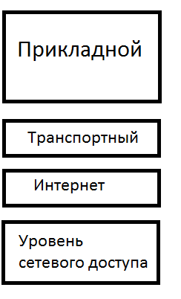
СТЕК ПРОТОКОЛОВ TCP/IP
Notes:
Как было написано выше, модель OSI в наше время не используется. Пока разрабатывалась эта модель, все большую популярность получал стек протоколов TCP/IP. Он был значительно проще и завоевал быструю популярность.
По сути, принцип у него тот же, что и у OSI.

Slide 30
СТЕК ПРОТОКОЛОВ IPX/SPX.
СТЕК ПРОТОКОЛОВ AppleTalk
Notes:
Было еще несколько сетевых моделей
Это был стек протоколов IPX/SPX. Использовался с середины 80-х годов и продержался до конца 90-х
Был реализован компанией Novell и являлся модернизированной версией стека протоколов Xerox Network Services компании Xerox\
Как ясно из названия, был придуман компанией Apple. Создан был в том же году, в котором состоялся релиз модели OSI, то есть в 1984 году

Slide 31
Понятие IP адресации, масок подсетей и их расчет.

Slide 32
Что такое IP-адрес?
Notes:
IP-адрес — это адрес, используемый узлом на сетевом уровне. Он имеет иерархическую структуру.
Это значит, что каждая цифра в его написании несет определенный смысл

Slide 33
+7-343-555-35-35
Notes:
IP-адрес — это адрес, используемый узлом на сетевом уровне. Он имеет иерархическую структуру.
Это значит, что каждая цифра в его написании несет определенный смысл
Первой цифрой идет +7. Это говорит о том, что номер принадлежит зоне РФ.
Далее следует 343. Это код Свердловской области
И последние 7 цифр я взял случайными. Эти цифры закреплены за районной зоной
ак видите здесь наблюдается четкая иерархия. То есть по номеру можно понять какой стране, зоне он принадлежит. IP адреса придерживаются аналогично строгой иерархии.

Slide 34
IANA
(Internet Assigned Numbers Authority).
Notes:
Контролирует их организация IANA(англ. Internet Assigned Numbers Authority).
Администрация адресного пространства Интернет
Тема важная, для понимания маршрутизации в будущем

Slide 35
193.233.44.12
Notes:
Не для кого, я думаю, не секрет, что мы привыкли воспринимать числовую информацию в десятичном формате (в числах от 0-9). Однако все современные компьютеры воспринимают информацию в двоичном (0 и 1). Всего 2 значения.
Поэтому был придуман алгоритм перевода из двоичной системы в десятичную, и обратно. Начну с простого и расскажу, как выглядят IP адреса в десятичном формате.
(Вся эта статья посвящена IP адресам версии 4 )

Slide 36
193.233.44.12
Состоит из 4-х чисел, называемых ОКТЕТАМИ и разделенных между собой точками. Каждое такое число (октет) может принимать ЗНАЧЕНИЕ ОТ 0 ДО 255.
ДЛИНА КАЖДОГО ОКТЕТА РАВНА 8 БИТАМ, А СУММАРНАЯ ДЛИНА IPV4 = 32 БИТАМ.
Notes:
Это и есть IP адрес в десятичной записи
То есть одно из 256 значений.

Slide 37
Каким образом этот адрес воспримет компьютер, и как будет с ним работать?
Notes:
Это и есть IP адрес в десятичной записи
То есть одно из 256 значений.

Slide 38

РАСПОЛОЖЕНЫ ПО СТАРШИНСТВУ СЛЕВА НАПРАВО
Notes:
Вместо «x» записывается либо 1, либо 0. Таблица разделена на 8 колонок, каждая из которых несет в себе 1 бит (8 колонок = 8 бит = 1 октет).
То есть первый (левый) бит — самый старший и имеет номер 128, а последний (правый) — самый младший и имеет номер 1.

Slide 39
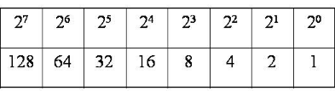
РАСПОЛОЖЕНЫ ПО СТАРШИНСТВУ СЛЕВА НАПРАВО
Notes:
Теперь объясню, откуда эти числа взялись
Так как система двоичная, и длина октета равна 8-ми битам, то каждое число получается возведением числа 2 в степень от 0 до 7.

Slide 40
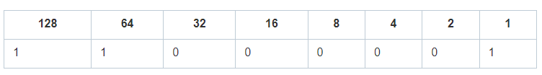
193.233.44.12
Возьмем число 193
128 + 64 + 1 = 193.
Notes:
Возьмем число 193 и посмотрим, из каких табличных комбинаций оно получается. 128 + 64 + 1 = 193.
Те числа, которые участвовали в формировании комбинации получают 1, а все остальные получают 0.

Slide 41

193.233.44.12
Возьмем число 233
128 + 64 + 32 + 8 + 1.
Notes:
Возьмем число 193 и посмотрим, из каких табличных комбинаций оно получается. 128 + 64 + 1 = 193.
Те числа, которые участвовали в формировании комбинации получают 1, а все остальные получают 0.

Slide 42
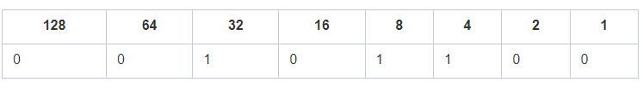
193.233.44.12
Возьмем число 44
44 — это 32 + 8 + 4.
Notes:
Возьмем число 193 и посмотрим, из каких табличных комбинаций оно получается. 128 + 64 + 1 = 193.
Те числа, которые участвовали в формировании комбинации получают 1, а все остальные получают 0.

Slide 43
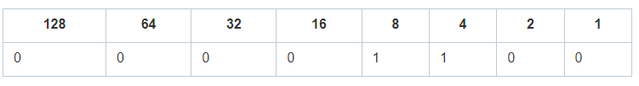
193.233.44.12
Возьмем число 12
12. 8 + 4.
Notes:
Возьмем число 193 и посмотрим, из каких табличных комбинаций оно получается. 128 + 64 + 1 = 193.
Те числа, которые участвовали в формировании комбинации получают 1, а все остальные получают 0.

Slide 44
193.233.44.12
11000001.11101001.00101100.00001100
Notes:
Именно с данным видом работают сетевые устройства. Битовая последовательность обратима. Вы можете так же вставить каждый октет (по 8 символов) в таблицу и получить десятичную запись

Slide 45
Задача №1
1) 10.124.56.220
2) 113.72.101.11
3) 173.143.32.194
4) 200.69.139.217
5) 88.212.236.76
6) 01011101.10111011.01001000.00110000
7) 01001000.10100011.00000100.10100001
8) 00001111.11011001.11101000.11110101
9) 01000101.00010100.00111011.01010000
10) 00101011.11110011.10000010.00111101
Notes:
Именно с данным видом работают сетевые устройства. Битовая последовательность обратима. Вы можете так же вставить каждый октет (по 8 символов) в таблицу и получить десятичную запись

Slide 46
Ответы:
1) 00001010.01111100.00111000.11011100
2) 01110001.01001000.01100101.00001011
3) 10101101.10001111.00100000.11000010
4) 11001000.01000101.10001011.11011001
5) 01011000.11010100.11101100.01001100
6) 93.187.72.48
7) 72.163.4.161
8) 15.217.232.245
9) 69.20.59.80
10) 43.243.130.61
Notes:
Именно с данным видом работают сетевые устройства. Битовая последовательность обратима. Вы можете так же вставить каждый октет (по 8 символов) в таблицу и получить десятичную запись

Slide 47
Вопрос: IP-адреса нужно как-то сгруппировать и контролировать выдачу.
Notes:
Теперь IP-адреса не должны быть чем-то страшным, и можно углубиться в их изучение.
на заре рождения Интернета в том представлении, в каком мы его привыкли видеть, возник вопрос

Slide 48
Решением было разделить все пространство IP-адресов на классы.
Это решение получило название классовая адресация
Notes:
Она же давно устарела, но для понимания как работает современная адресация, необходимо понимать базовые принципы работы

Slide 49
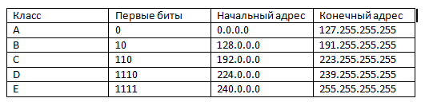
Notes:
Пространство было поделено на 5 классов. Каждому классу был назначен блок адресов.

Slide 50
Notes:
Пространство было поделено на 5 классов. Каждому классу был назначен блок адресов.
Начнем с класса A. Если внимательно посмотреть на таблицу, то можно заметить, что этому блоку дан самый большой блок адресов, а если быть точным, то половина всего адресного пространства. Предназначался данный класс для крупных сетей.

Slide 51
Отличие маски от IP-адресов в том, что 0 и 1 не могут чередоваться. Сначала идут 1, а потом 0. Таким образом, там где есть единица, значит это участок сети.
Notes:
Пространство было поделено на 5 классов. Каждому классу был назначен блок адресов.
Начнем с класса A. Если внимательно посмотреть на таблицу, то можно заметить, что этому блоку дан самый большой блок адресов, а если быть точным, то половина всего адресного пространства. Предназначался данный класс для крупных сетей.
Первый октет, то есть 8 бит, остаются за адресом сети, а 3 последних октета (то есть оставшиеся 24 бита) назначаются хостам. Вот для того, чтобы показать, какой кусок относится к сети, а какой к хостам, используется маска.

Slide 52
Отличие маски от IP-адресов в том, что 0 и 1 не могут чередоваться. Сначала идут 1, а потом 0. Таким образом, там где есть единица, значит это участок сети.
Сейчас главное знать, что маска класса A — 255.0.0.0.
Notes:
Пространство было поделено на 5 классов. Каждому классу был назначен блок адресов.
Начнем с класса A. Если внимательно посмотреть на таблицу, то можно заметить, что этому блоку дан самый большой блок адресов, а если быть точным, то половина всего адресного пространства. Предназначался данный класс для крупных сетей.
Первый октет, то есть 8 бит, остаются за адресом сети, а 3 последних октета (то есть оставшиеся 24 бита) назначаются хостам. Вот для того, чтобы показать, какой кусок относится к сети, а какой к хостам, используется маска.

Slide 53
Маска у B класса — 255.255.0.0
Notes:
Этому классу был дан блок поменьше. И адреса из этого блока предназначались для сетей средних масштабов. 2 октета отданы под адрес сети, и 2 — под адрес хостов.

Slide 54

Маска у него — 255.255.255.0.
Notes:
Этот класс обделили адресами и дали ему самый маленький блок. Он был предназначен для мелких сетей. Зато этот класс отдавал целых 3 октета под адрес сети и только 1 октет — под хосты.

Slide 55
Notes:
Классы D и E.
Адреса из этих блоков зарезервированы и не могут назначаться сетям и хостам. Класс D предназначен для многоадресной рассылки. Аналогию можно привести с телевидением.

Slide 56
Зачем тогда маски?
Первый адрес — это адрес сети (в данном случае 192.168.1.0), а последний адрес — широковещательный адрес (192.168.1.255)
Исключением первого адреса и последнего, то есть 0 и 255 в данном случае. Первый адрес — это адрес сети (в данном случае 192.168.1.0), а последний адрес — широковещательный адрес (192.168.1.255)
Notes:
у вас есть маленький офис, и вам нужен блок IP-адресов. Никто не будет вам выдавать все адреса класса C. А дадут только его кусок. Например 192.168.1.0 с маской 255.255.255.0.
маска и будет определять вашу границу.

Slide 57
Зачем тогда маски?
Исключением первого адреса и последнего, то есть 0 и 255 в данном случае. Первый адрес — это адрес сети (в данном случае 192.168.1.0), а последний адрес — широковещательный адрес (192.168.1.255)
Notes:
широковещательный адрес используется в том случае, когда надо передать информацию всем узлам в сети.

Slide 58

Зачем тогда маски?
Например, в вашем офисе 100 компьютеров, и расширяться вы не планируете. Зачем плодить сеть из 250+ адресов, которые вам не нужны?
Notes:
широковещательный адрес используется в том случае, когда надо передать информацию всем узлам в сети.
Эти биты фиксируют адрес сети и задают размер. По таблице выше можно сделать вывод, что в двоичном виде маска представлена последовательностью 24 единиц подряд. Это говорит о том, что целых 3 октета выделено под сеть, а 4 октет свободен под адресацию для хостов.
На помощь приходит разделение на подсети.
Как бы вы не хотели, но трогать 3 октета нельзя. Они фиксированы. Но вот 4 октет свободен под хосты, поэтому его можно трогать.

Slide 59
Зачем тогда маски?
Данная маска делит сеть на 2 части. Если до дробления у сети было 256 адресов(от 0 до 255), то после дробления у каждого куска будет по 128 адресов(от 0 до 127 и от 128 до 255).
Notes:
Попробуем это воплотить в реальность. Меняю маску. Заимствую первый бит из хостовой части(то есть 1-ый бит 4-ого октета выставляю в единицу).

Slide 60
Зачем тогда маски?
Красным цветом я показал те биты, которые зафиксированы и не могут изменяться. То есть маска ей задает границу.
Notes:
Попробуем это воплотить в реальность. Меняю маску. Заимствую первый бит из хостовой части(то есть 1-ый бит 4-ого октета выставляю в единицу).

Slide 61
Зачем тогда маски?
Красным цветом я показал те биты, которые зафиксированы и не могут изменяться. То есть маска ей задает границу.
Notes:
Попробуем это воплотить в реальность. Меняю маску. Заимствую первый бит из хостовой части(то есть 1-ый бит 4-ого октета выставляю в единицу).

Slide 62
255.255.255.0 = /24 = 256 адресов -2 = 254 адреса
255.255.255.128 = /25 = 128 адресов -2 = 126 адресов
255.255.255.192 = /26 = 64 адреса – 2 = 62 адреса
255.255.255.224 = /27 = 32 адреса – 2 = 30 адресов
255.255.255.240 = /28 = 16 адресов – 2 = 14 адресов
255.255.255.248 = /29 = 8 адресов – 2 = 6 адресов
255.255.255.252 = /30 = 4 адреса – 2 = 2 адреса

Slide 63
Разделите на подсети и запишите пул адресов
в 1 подсети 100 устройств
В 2 подсети 60 устройств
В 3 подсети 30 устройств

Slide 64
Разделите на подсети и запишите пул адресов
1) 192.168.1.0 – 192.168.1.127 /25
2) 192.168.1.128 – 192.168.1.191 /26
3) 192.168.1.192 – 192.168.1.223 /27

Slide 65
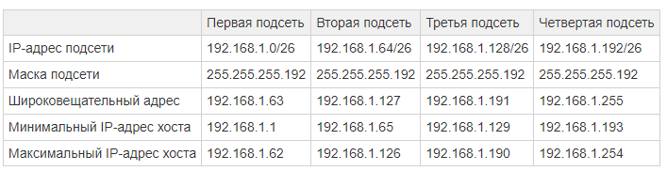

Slide 66
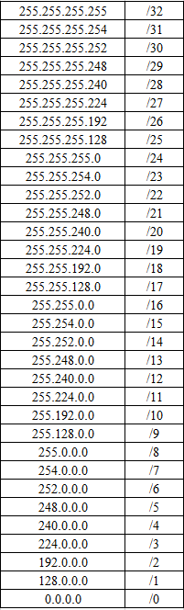

Slide 67
Разделите сеть 192.168.1.0/24 на 3 разные подсети. Найдите и запишите в каждой подсети ее адреса, широковещательный адрес, пул разрешенных к выдаче адресов и маску. Указываю требуемые размеры подсетей:
1) Подсеть на 120 адресов. 2) Подсеть на 12 адресов. 3) Подсеть на 5 адресов.

Slide 68
